Slide 1
Web攻防 训练营
收集端口信息

Slide 2
课程内容
1. 端口介绍
3. 端口攻击
2. 端口信息收集
4. 防御措施

Slide 3
端口介绍
01

Slide 4
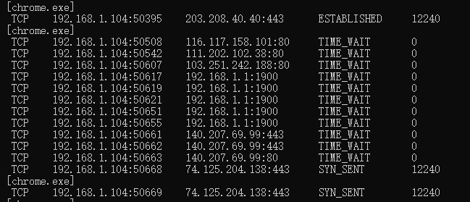
如果把IP地址比作一间房子 ，端口就是出入这间房子的门。真正的房子只有几个门，但是一个IP地址的端口可以有65536（即：2^16）个之多！端口是通过端口号来标记的，端口号只有整数，范围是从0 到65535（2^16-1）。
例如计算机中的80端口、21端口、23端口等。
在计算机中每一个端口代表一个服务。在Windows命令行中使用 netstat -anbo 显示开放端口。

Slide 5
端口信息收集
02

Slide 6
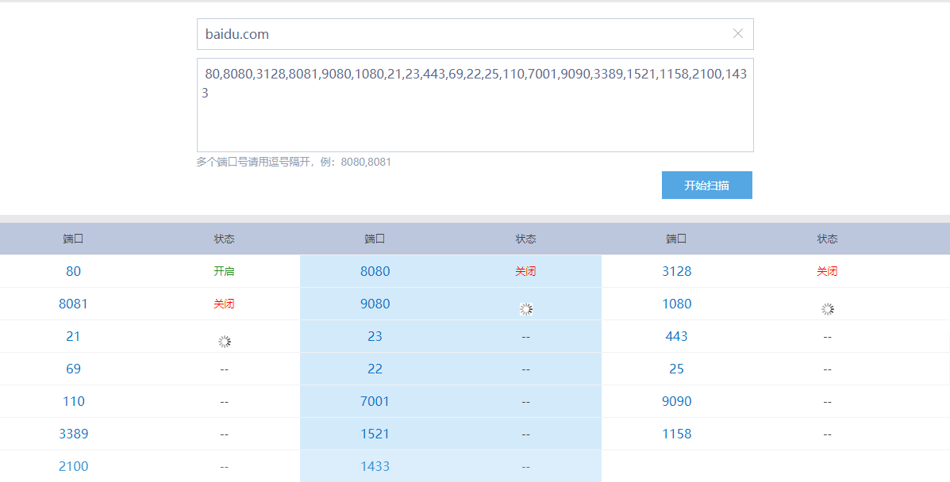
对于收集目标机器端口状态可以使用工具来进行测试。工具原理：使用TCP或者UDP等协议向目标端口发送指定标志位等的数据包，等待目标返回数据包，以此来判断端口状态。
1、使用nmap 探测。 nmap -A -v -T4 目标
2、使用masscan探测。
3、使用在线网站探测 http://tool.chinaz.com/port/。

Slide 7
端口攻击
03

Slide 8
针对不同的端口具有不同的攻击方法。
例如：针对远程连接服务端口
端口 | 端口说明 | 攻击方法
22 | SSH远程连接 | 爆破、SSH隧道及内网代理转发、文件传输
23 | Telnet远程连接 | 爆破、嗅探、弱口令
3389 | rdp远程桌面 | Shift后门、爆破
5900 | VNC远程连接 | 弱口令、RCE
5632 | PcAnywhere远程连接 | 嗅探、代码执行
对于扫描到的端口可以在搜索引擎中查找对应的攻击方法进行测试。

Slide 9
防御措施
04

Slide 10
对于端口攻击来说只要端口开放并且可以连通，那么就可以利用对应的方式进行攻击测试。
防御措施：
1、关闭不必要的端口；
2、对重要业务的服务端口设置防火墙；
3、加强员工信息安全意识，经常性更换用户密码；
4、经常更新软件，打补丁（patch）。

Slide 11
总结
1. 端口介绍
3. 端口攻击
2. 端口信息收集
4. 防御措施

Slide 12
再见
欢迎关注 Web安全 训练营课程

